Slide 1
Εγχειρίδιο AgeWise
Ενότητα 8 – Άνοια και σεξουαλικότητα: Κρίσιμα σημεία
Αναπτύχθηκε από την Cristina-Ioana Apostu/ SRA

Slide 2
Γιατί είναι δύσκολο αυτό το θέμα;
Αμηχανία γύρω από τη σεξουαλικότητα στην τρίτη ηλικία
Αβεβαιότητα σχετικά με την αυτονομία στην άνοια
Ανησυχίεςτης οικογένειας και προστατευτικές αντιδράσεις
Ο φόβος για νομικές ή επαγγελματικές συνέπειες

Slide 3
Θέτουμε το λάθος ερώτημα
❌ «Πρέπει τα άτομα με άνοια να έχουν σεξουαλικές σχέσεις;»
⬇
✅ «Πώς μπορούμε να υποστηρίξουμε την αυτονομία τους, διασφαλίζοντας παράλληλα την ασφάλειά τους;»

Slide 4
Η σεξουαλικότητα δεν περιορίζεται μόνο στη σεξουαλική επαφή
Η σεξουαλικότητα περιλαμβάνει:
Την επαφή
Συναισθηματική οικειότητα
Την ταυτότητα
Σεξουαλικός προσανατολισμός
Επιθυμία για σύνδεση
Η αφαίρεση της οικειότητας μπορεί να αυξήσει την αγωνία.

Slide 5
Μύθοι
Κοινές παρανοήσεις:
❌«Τα άτομα με άνοια είναι ασεξουαλικά»
❌«Οποιαδήποτε σεξουαλική συμπεριφορά είναι ακατάλληλη»
❌«Η προστασία σημαίνει διακοπή κάθε μορφής οικειότητας»
❌«Οι ηλικιωμένοι δεν έχουν πλέον ανάγκη από οικειότητα»

Slide 6
Τι γνωρίζουμε στην πράξη
Πραγματικότητα
✅ Η ανάγκη για οικειότητα συχνά παραμένει
✅ Δεν είναι κάθε συμπεριφορά προβληματική
✅ Πολλές εκφράσεις οικειότητας είναι σημαντικές
✅ Η καλή φροντίδα σημαίνει εξισορρόπηση μεταξύ ασφάλειας και αυτονομίας

Slide 7
Τύποι άνοιας (κλινικά σημαντικοί για τη συγκατάθεση)
Νόσος του Αλτσχάιμερ → διαταραχή της μνήμης
Mετωποκροταφική άνοια → άρση αναστολών → υψηλή ηθική πολυπλοκότητα
Αγγειακή άνοια → εκτελεστική δυσλειτουργία → δυσκολία στην αξιολόγηση των συνεπειών
Σώματα Lewy → διακυμάνσεις στη γνωστική λειτουργία → η συναίνεση μπορεί να παρουσιάζει διακυμάνσεις
Η διάγνωση έχει σημασία.

Slide 8
Νόσος του Αλτσχάιμερ
Επηρεάζει κυρίως τη μνήμη
Το άτομο μπορεί να ξεχνά τις σχέσεις ή το πλαίσιο
Μπορεί να οδηγήσει σε σύγχυση σχετικά με το ποιοι είναι οι άλλοι
Οι συναισθηματικές ανάγκες συχνά παραμένουν
Επιπτώσεις:
Μπορεί να αναζητά την εγγύτητα για να νιώσει άνεση
Κίνδυνος παρερμηνείας καταστάσεων

Slide 9
Μετωποκροταφική άνοια
Αλλαγές στη συμπεριφορά και στην κοινωνική συνείδηση
Άρση αναστολών και παρορμητικότητα
Μειωμένη ενσυναίσθηση και κρίση
Περιορισμένη συνειδητοποίηση των συνεπειών
Επιπτώσεις:
Αυξημένος κίνδυνος ανάρμοστης συμπεριφοράς
Η συναίνεση ενδέχεται να επηρεαστεί → απαιτείται προσεκτική αξιολόγηση

Slide 10
Αγγειακή άνοια
Δυσκολίες στον προγραμματισμό και στη λήψη αποφάσεων
Επιβράδυνση της σκέψης και της επεξεργασίας πληροφοριών
Μειωμένη ικανότητα αξιολόγησης των συνεπειών
Επιπτώσεις:
Μπορεί να δυσκολεύεται να λάβει τεκμηριωμένες αποφάσεις
Χρειάζεται υποστήριξη για να κατανοήσει τις καταστάσεις

Slide 11
Άνοια με σωμάτια Lewy
Διακυμάνσεις στην προσοχή και τη συνείδηση
Περίοδοι διαύγειας που ακολουθούνται από σύγχυση
Πιθανές οπτικές παραισθήσεις
Επιπτώσεις:
Η ικανότητα μπορεί να μεταβάλλεται από μέρα σε μέρα
Η συγκατάθεση πρέπει να αξιολογείται κάθε φορά ξεχωριστά

Slide 12
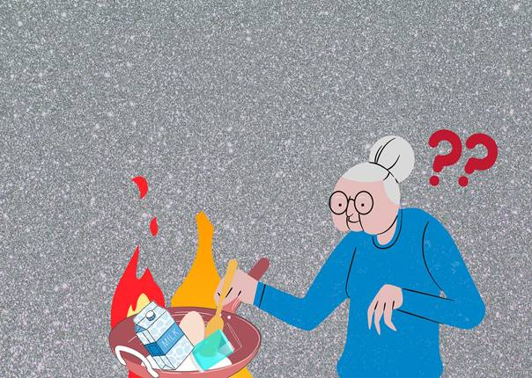
Γιατί αυτό έχει σημασία;
Η άνοια δεν αφορά μόνο τη μνήμη.
Λήψη αποφάσεων
Κοινωνική κρίση
Έλεγχος των παρορμήσεων
Ρύθμιση των συναισθημάτων
Αυτό επηρεάζει τον τρόπο με τον οποίο οι άνθρωποι συμπεριφέρονται, συνάπτουν σχέσεις και δίνουν τη συγκατάθεσή τους.

Slide 13
Συνηθισμένα πρότυπα σεξουαλικής αλλαγής
1. Μειωμένο σεξουαλικό ενδιαφέρον
2. Αυξημένη σεξουαλική συμπεριφορά (υπερσεξουαλικότητα)
3. Σύγχυση στις σχέσεις

Slide 14
Αλλαγές στη σεξουαλική συμπεριφορά στην άνοια
Οι αλλαγές στη σεξουαλική συμπεριφορά ποικίλλουν ανάλογα με:
• Τις περιοχές του εγκεφάλου που έχουν προσβληθεί
• Τον τύπο της άνοιας
• Τις επιδράσεις της φαρμακευτικής αγωγής
• Τα χαρακτηριστικά της προσωπικότητας
• Το περιβάλλον
Δεν είναι όλες οι αλλαγές στη συμπεριφορά σκόπιμες ή έχουν σεξουαλικά κίνητρα

Slide 15

Υπερσεξουαλικότητα και φαρμακευτική αγωγή
Ιδιαίτερα σχετικό με:
Νόσος του Πάρκινσον
Άνοια με σωμάτια Lewy
Δοπαμινεργική θεραπεία
Πριν από τον περιορισμό ενδέχεται να απαιτείται κλινική αξιολόγηση.

Slide 16
Συμπεριφορική άρση αναστολών
Μπορεί να περιλαμβάνει:
• Ακατάλληλες σωματικές επαφές
• Προκλητική γλώσσα
• Δημόσιος αυνανισμός
• Μειωμένη κοινωνική κρίση
Αυτές οι συμπεριφορές συχνά αντανακλούν δυσλειτουργία του μετωπιαίου λοβού και όχι ηθική πρόθεση.

Slide 17
Μετωποκροταφική άνοια – Κύρια χαρακτηριστικά
Συμπεριφορική άρση αναστολών
Διαταραχή της κοινωνικής κρίσης και της ενσυναίσθησης
Παρορμητικότητα και απώλεια αυτοέλεγχου
Παραμέληση της προσωπικής υγιεινής
Επαναλαμβανόμενες συμπεριφορές και υπερβολική τάση για στοματική επαφή
Γλωσσικές διαταραχές
Η μνήμη μπορεί να διατηρείται σχετικά
ανέπαφη στα αρχικά στάδια.

Slide 18
Μετωποκροταφική άνοια και συναίνεση
Άρση αναστολών → ακατάλληλες σεξουαλικές συμπεριφορές
Διαταραγμένη κρίση → δυσκολία στην εκτίμηση των συνεπειών
Παρορμητικότητα → γρήγορες, αφιλτράριστες συμπεριφορές
Έλλειψη αυτογνωσίας → το άτομο δεν έχει επίγνωση της ασθένειας
⚠️ Κλινικές επιπτώσεις
Η ικανότητα συναίνεσης ενδέχεται να επηρεάζεται, αλλά πρέπει να αξιολογείται κατά περίπτωση και όχι να θεωρείται δεδομένη.

Slide 19
Ικανότητα έναντι συναίνεσης: Μια κρίσιμη διάκριση
Ικανότητα λήψης αποφάσεων = ικανότητα λήψης μιας συγκεκριμένης απόφασης
Συγκατάθεση = συμφωνία για τη συμμετοχή σε μια συγκεκριμένη πράξη ή σχέση.
👉 Η ικανότητα αξιολογείται
👉 Η συγκατάθεση δίνεται (ή ανακαλείται)
Η διάγνωση της άνοιας δεν αφαιρεί αυτόματα ούτε το ένα ούτε το άλλο.

Slide 20
Τι είναι η ικανότητα λήψης αποφάσεων;
Η ικανότητα είναι:
• εξαρτάται από τη συγκεκριμένη απόφαση
εξαρτάται από τον χρόνο
εξαρτάται από το πλαίσιο
δεν καθορίζεται αποκλειστικά από τη διάγνωση

Slide 21
Ικανότητα λήψης αποφάσεων στην πράξη
Ένα άτομο μπορεί:
να δυσκολεύεται να πάρει οικονομικές αποφάσεις
αλλά να εξακολουθεί να λαμβάνει αποφάσεις σχετικά με τις σχέσεις του.
Η ικανότητα μπορεί να παρουσιάζει διακυμάνσεις — ειδικά στην άνοια με σωμάτια Lewy ή στην άνοια λόγω νόσου του Πάρκινσον.

Slide 22
Οι 4 ερωτήσεις σχετικά με τη συγκατάθεση για κλινική εξέταση
1. Κατανοεί το άτομο τη φύση της σχέσης;
Μπορεί να εκτιμήσει τις πιθανές συνέπειες;
Μπορεί να εκφράσει μια εθελοντική επιλογή;
Υπάρχει απουσία δυσφορίας ή εξαναγκασμού;
Εάν ΝΑΙ → επικρατεί η αυτονομία.
Εάν ΟΧΙ → λαμβάνονται μέτρα προστασίας.
Η συγκατάθεση μπορεί να ανακληθεί ανά πάσα στιγμή.
Η σιωπή δεν σημαίνει συγκατάθεση.
Notes:
Κατανόηση της φύσης της σχέσης: για παράδειγμα, το άτομο πρέπει να κατανοεί ποιος είναι ο άλλος: σύντροφος, σύζυγος ή άγνωστος. Εάν ένας ασθενής πιστεύει ότι ο φροντιστής είναι ο σύντροφός του, τότε δεν μπορούμε να μιλάμε για έγκυρη συγκατάθεση.
Εκτίμηση των συνεπειών: για παράδειγμα, να κατανοεί ότι η σχέση συνεπάγεται οικειότητα, συναισθηματική εγγύτητα ή πιθανές συνέπειες. Εάν το άτομο δεν συνειδητοποιεί τι συνεπάγονται οι συγκεκριμένες πράξεις, η ικανότητα αυτή επηρεάζεται.
Εκδήλωση εθελοντικής επιλογής: το άτομο πρέπει να πει ξεκάθαρα «ναι» ή «όχι»
Απουσία εξαναγκασμού: αν το άτομο φαίνεται φοβισμένο ή μπερδεμένο, τότε δεν μπορούμε πλέον να μιλάμε για συναίνεση.

Slide 23
Ηθική λήψη αποφάσεων σε θέματα άνοιας και σεξουαλικότητας
Ισορροπία: Αυτονομία ↔ Προστασία
Αυτονομία → Σεβασμός στις επιλογές και τις σχέσεις
Ευεργεσία → Υποστήριξη της άνεσης και της ευημερίας
Μη βλάβη → Πρόληψη της βλάβης
Δικαιοσύνη → Δίκαιη μεταχείριση, αποφυγή διακρίσεων
Αποφυγή ηλικιακού ρατσισμού και σεβασμός της αξιοπρέπειας ανεξάρτητα από τη γνωστική κατάσταση

Slide 24
Γιατί αυτή η διάκριση έχει σημασία
Η σύγχυση μεταξύ ικανότητας και συναίνεσης μπορεί να οδηγήσει σε:
• Περιττούς περιορισμούς
• Υπερπροστασία από τα ιδρύματα
• Παραβίαση της αυτονομίας
Η ηθική πρακτική απαιτεί δομημένη αξιολόγηση της ικανότητας — όχι ηθική κρίση.

Slide 25

Προειδοποιητικά σημάδια (Πότε πρέπει να παρέμβουμε)
Εμφανής δυσφορία
Φόβος ή αποφυγή
Μοτίβα εκμετάλλευσης
Σοβαρή γνωστική δυσκολία που εμποδίζει την κατανόηση της κατάστασης
Η προστασία πρέπει να είναι αναλογική.

Slide 26
⚖Επαγγελματική και αναλογική αντίδραση
Χαμηλός κίνδυνος | Υψηλός κίνδυνος
Συναινετική εκδήλωση στοργής | Έλλειψη σαφούς συναίνεσης
Αμοιβαίο ρομαντικό ενδιαφέρον | Έλλειψη ικανότητας λήψης αποφάσεων
 | Πίεση, επιθετικές προτάσεις
 | Κίνδυνος εκμετάλλευσης ή κακοποίησης

Slide 27
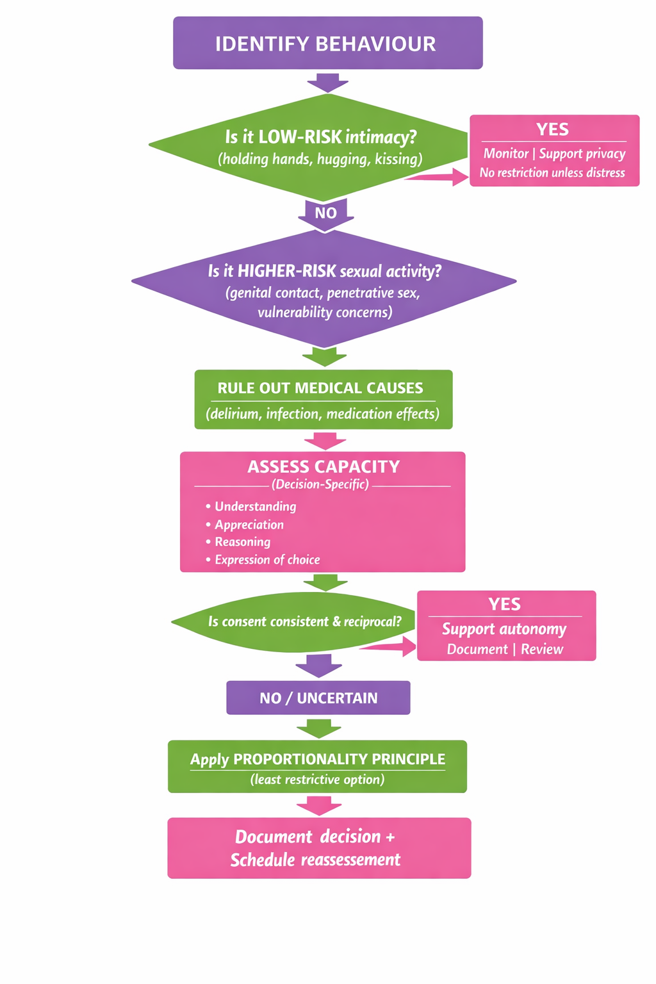

Slide 28
Προστασία χωρίς στιγματισμό
Να παρεμβαίνετε μόνο όταν:
Υπάρχει κίνδυνος βλάβης
Δεν υπάρχει ικανότητα
Υπάρχει εξαναγκασμός
Επιλέγετε πρώτα τη λιγότερο περιοριστική επιλογή⚠

Slide 29
Οικογενειακή αντίσταση
Συνηθισμένες δηλώσεις:
«Δεν ξέρει τι κάνει.»
«Είναι πολύ μεγάλος για κάτι τέτοιο.»
«Αυτό είναι ακατάλληλο.»
Όμως, η ηλικία δεν ισοδυναμεί με ανικανότητα.

Slide 30
Θεσμική ευθύνη
Τα ιδρύματα φροντίδας πρέπει:
Να αναπτύξουν σαφείς πολιτικές
Να εκπαιδεύουν το προσωπικό
Να τεκμηριώνουν τις αξιολογήσεις
Να αποφεύγουν τις γενικές απαγορεύσεις
Η σιωπή αυξάνει τον κίνδυνο

Slide 31
🎞 Οδηγίες για τα μέλη της οικογένειας
Γιατί είναι σημαντικό
Η οικογένεια = το κύριο περιβάλλον φροντίδας
Οι αλλαγές στην οικειότητα και τη συμπεριφορά συμβαίνουν στο σπίτι
Οι φροντιστές συχνά αισθάνονται απροετοίμαστοι
Συχνές αντιδράσεις
Αμηχανία
Σύγχυση
Συναισθηματική σύγκρουση
Υποστήριξη = κατανόηση, όχι έλεγχος

Slide 32
🎞Κατανόηση και αντίδραση
Βασική ερώτηση: «Τι επικοινωνεί αυτή η συμπεριφορά;»
Πιθανές ερμηνείες:
Ανάγκη για εγγύτητα
Μοναξιά / φόβος
Σύγχυση σχετικά με τις σχέσεις
Μειωμένος έλεγχος των παρορμήσεων

Slide 33
Στο σπίτι
Διασφάλιση της ιδιωτικότητας και της αξιοπρέπειας
Διατηρήστε τις συνήθειες
Διατηρήστε την ψυχραιμία σας
Απαλή καθοδήγηση
Παροχή σιγουριάς, όχι διόρθωση
Άνοια ≠ απώλεια της ανάγκης για επαφή

Slide 34
Όρια και πότε να ζητήσετε βοήθεια
Η ισορροπία είναι το κλειδί
Δεν είναι κάθε μορφή οικειότητας = κίνδυνος
Παρατηρήστε αν το άτομο αισθάνεται άνετα ή εκδηλώνει δυσφορία
Πότε να ζητήσετε βοήθεια:
Ξαφνικές αλλαγές στη συμπεριφορά
Όταν υπάρχει δυσφορία ή κίνδυνος
Η συναίνεση δεν είναι σαφής
Ο φροντιστής αισθάνεται υπερφορτωμένος

Slide 35
Προοπτική χωρίς αποκλεισμούς
Οι ηλικιωμένοι ενδέχεται επίσης να είναι:
LGBTQ+*
Χήροι/ες που δημιουργούν νέες σχέσεις*
Να αναζητούν συναισθηματική συντροφιά
Η άνοια δεν εξαλείφει την ταυτότητα⚠

Slide 36
🔒 Προάσπιση της ιδιωτικότητας και της οικειότητας σε περιβάλλοντα φροντίδας
Εμπόδια στα περιβάλλοντα φροντίδας
Κοινόχρηστοι χώροι και άκαμπτες ρουτίνες
Πρακτικές αποφυγής κινδύνου
Διακοπές από το προσωπικό
Εσφαλμένη ερμηνεία της οικειότητας
Πρακτικές χωρίς αποκλεισμούς
Πρόσβαση σε ιδιωτικούς / προσαρμόσιμους χώρους
Χρόνος για ζευγάρια χωρίς διακοπές
Ευέλικτες ρυθμίσεις επισκεπτηρίου
Σεβασμός στην αγάπη και την οικειότητα
Η ιδιωτικότητα δεν είναι πολυτέλεια — είναι πρότυπο φροντίδας.

Slide 37
Πίνακας 1. Τι πρέπει και τι δεν πρέπει να κάνετε στην επαγγελματική πρακτική
Τι πρέπει να κάνετε | Τι να μην κάνετε
✔ Αναγνωρίστε τη σεξουαλικότητα και την οικειότητα ως μέρος της ανθρώπινης ευημερίας σε όλη τη διάρκεια της ζωής | ✖ Να υποθέτετε ότι τα άτομα που ζουν με άνοια είναι ασεξουαλικά ή ανίκανα να βιώσουν οικειότητα
✔ Να προσεγγίζετε τις καταστάσεις με ανοιχτό πνεύμα και περιέργεια, αντί να τις κρίνετε | ✖ Να χαρακτηρίζετε αυτόματα τις εκφράσεις σεξουαλικότητας ως ακατάλληλες ή προβληματικές
✔ Λάβετε υπόψη το προσωπικό ιστορικό, τις σχέσεις και τις συναισθηματικές ανάγκες | ✖ Να βασίζεστε σε γενικευμένους περιορισμούς αντί για ατομική αξιολόγηση
✔ Να εμπλέκετε το άτομο που ζει με άνοια στις αποφάσεις, όποτε είναι δυνατόν | ✖ Να επιτρέπετε στην προσωπική δυσφορία ή στις ηθικές πεποιθήσεις να καθοδηγούν τις επαγγελματικές σας αποφάσεις
✔ Να ζητάτε τη συμβολή διαφορετικών ειδικοτήτων όταν προκύπτει ηθική αβεβαιότητα | ✖ Να αγνοείτε ή να αποσιωπάτε τις εκφράσεις ανάγκης για εγγύτητα και στοργή
✔ Αξιολογείτε τη συναίνεση χρησιμοποιώντας μια προσέγγιση που εστιάζει στη συγκεκριμένη απόφαση και στις σχέσεις | ✘ Να αποδίδετε όλες τις αλλαγές στη συμπεριφορά αποκλειστικά στην άνοια, χωρίς ιατρική αξιολόγηση
✔ Να αποκλείετε αναστρέψιμες ιατρικές αιτίες (π.χ. παραλήρημα, λοίμωξη, παρενέργειες φαρμάκων) όταν αλλάζει η συμπεριφορά | ✘ Χρησιμοποιείτε τιμωρητικές ή εξευτελιστικές αντιδράσεις απέναντι σε σεξουαλικοποιημένη συμπεριφορά
✔ Επανεξετάστε τις τρέχουσες θεραπείες και εξετάστε τις παρενέργειες που ενδέχεται να επηρεάζουν τη συμπεριφορά | ✘ Να παρακάμπτετε την πιθανή συναίνεση χωρίς δομημένη αξιολόγηση
✔ Να λαμβάνονται υπόψη οι συννοσηρότητες (ψυχιατρικές παθήσεις, νευρολογικές διαταραχές, χρόνιος πόνος) κατά την αξιολόγηση της σεξουαλικής συμπεριφοράς
✔ Διαχειριστείτε τις ακατάλληλες συμπεριφορές αναλογικά, εστιάζοντας στην κατανόηση των παραγόντων που τις προκαλούν πριν εφαρμόσετε περιορισμούς

Slide 38
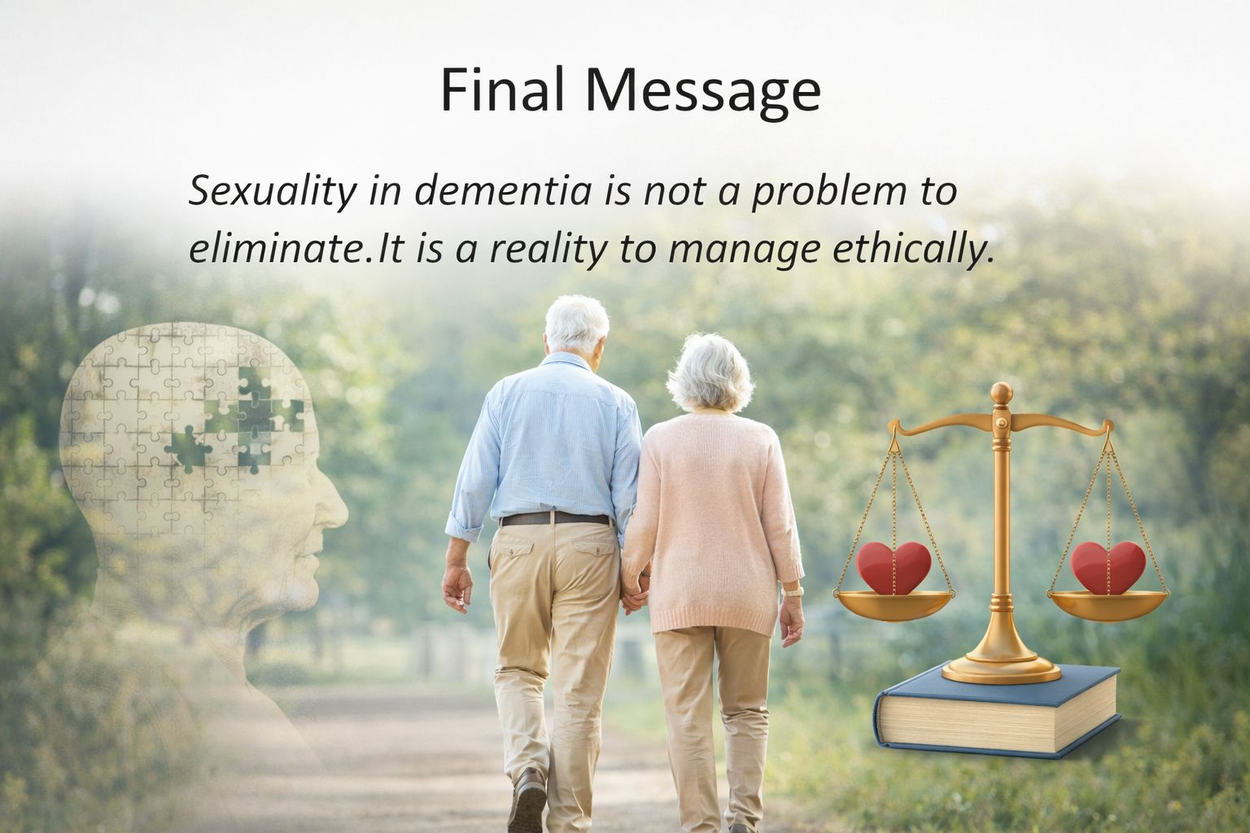
Βασικά μηνύματα
Άνοια ≠ αυτόματη ανικανότητα
Η δυσφορία της οικογένειας ≠ αυτόματη ανάγκη για προστασία
Η αξιολόγηση της συναίνεσης πρέπει να είναι δομημένη
Προτεραιότητα στη λιγότερο περιοριστική επιλογή

Slide 39
Ευχαριστώ!

